Slide 1
Rettskildestudier
(«annen rettskildeforskning»)
Dag Wiese Schartum, AFIN

Slide 2
Hva det handler om
Empirisk orientert forskning på rettskildene
Forskning som henter empiri fra rettskilder uten å ha som mål å finne fram til gjeldende rett
Forskning som for eksempel undersøker
  rettskildeproduksjon
  innholdsmessige endringer i rettskildematerialet
  rettsinformasjon og –formidling
  bruk av rettskilder

Slide 3
Relevans og forutsetninger
Klart relevante innen forvaltningsinformatikk
Ikke egen fast metode for hvordan rettskildeforskning skal skje, men ulike kvantitative og kvalitative metoder kan anvendes, jf. til slutt i denne presentasjonen
Kan være aktuelt for å belyse hovedproblemstillinger eller delproblemstillinger i FINF4031 eller masteroppgaven (FINF5002)

Slide 4
Mulig underliggende problemstruktur
 | Utvikling av rettskilder | Formidling av rettskilder | Bruk av rettskilder
Innhold - formelt - materielt | Kvalitativ /Kvantitativ | Kvalitativ /Kvantitativ | Kvalitativ /Kvantitativ
Struktur - intern - ekstern | Kvalitativ /Kvantitativ | Kvalitativ /Kvantitativ | Kvalitativ /Kvantitativ
Alternativt kan en anlegge en «fri» kvalitativ eller kvantitativ tilnærming (dvs.
ikke skjelne skarp mellom innhold og struktur), jf. bilde 10 og 11

Slide 5
Studere rettskildeproduksjon
Handler om å undersøke selve tilblivelsen av bestemt(e) rettskilde(r) eller type(r) rettskilde(r)
(jf. lover, forskrifter, forarbeider, forvaltningsavgjørelser, dommer mv.)
  Eksempler på problemstillinger:
    Hva er forholdet mellom regelverksutvikling og
    systemutvikling i case X?
    Hvordan var den teknisk-praktiske behandlingen av høringssvar i lovsak L?
    I hvilken grad skjedde det tverrgående begreps-analyser da regelverk R ble skrevet?
    Hvor mange lov- og forskriftssaker om personvern ble fremmet i perioden t^{1 –} t² versus perioden t^{3 –} t⁴?

Slide 6
Studere resultater av rettskildeproduksjon (1)
Rettskilders strukturelle kvalitet
Handler om å undersøke oppbygging og sammenhenger i rettskildematerialet
  Eksempler på problemstillinger:
    Hvilken lovstruktur inngår lov L?
    Hvordan er lov L bygget opp? (jf. «behandlingstrinn» i FINF4021)
    Hvordan er henvisningsstrukturene i lov L og mellom lovene L₁, L₂, L₃ og L₄? (jf. eksplisitte og implisitte henvisninger)
    I hvilken grad er det felles begrepsbruk i lovene L₁, L₂ og L₃?
    I hvilken grad har lov L en logisk struktur som legger til rette for transformering? (jf. lovers fragmentariske struktur)

Slide 7
Studere resultater av rettskildeproduksjon (2)
Innholdsmessige endringer i rettskildematerialet
Handler om å undersøke endringer i rettskildematerialet
  Eksempler på problemstillinger:
  Hvordan har lov L blitt endret og hvordan har dette virket inn på aktuelle fagsystemer?
  I hvilken grad er skjønnsmessige bestemmelser i lov L fjernet for å tilpasse L til digital forvaltning?
  I hvilken grad inneholder lov L bestemmelser som har betydning for informasjonsflyt, og hvordan/i hvilken grad har disse bestemmelsene satt grenser for systemutvikling?

Slide 8
Studere rettsinformasjon og -formidling
Handler om å undersøke hvorledes innholdet av rettskildemateriale blir formidlet, og sammenhengen mellom kilder og formidlet innhold
  Eksempler på problemstillinger:
    Hvordan er tilgangen til rettskilder i forvaltningsorgan F?
    I hvilken grad brukes “nedbetalingskalkulatoren” i Lånekassen og gir
    den korrekt og dekkende informasjon til brukerne?
    Hvilken ledsagende rettsinformasjon gis når parter skal delta i
    selvbetjente forvaltningsrutiner?
    Hvordan ble nettskjema N til, og hva var bestemmende for
    utforming av skjemaet og for veiledningen til utfyllingen av det?
    I hvilken grad er det innholdsmessige forskjeller mellom retts-
    informasjon på nettside N og de rettskilder informasjonen bygger på?
    (jf. trivialisering av rettsspørsmål)

Slide 9
Studere rettskildebruk
Handler om å undersøke hvorledes rettskilder brukes av ulike aktører (profesjonelle og ikke-profesjonelle)
  Eksempler på problemstillinger:
    Hvordan ble rettskildematerialet i et systemutviklingsarbeid S
    innsamlet og brukt?
    Hvilke profesjoner deltok ved utvikling av rettslige beslutnings-
    system S, og hva var deres roller i spørsmål av rettslig betydning?
    Hvordan anvendes/forstås lov PVF art. 22 i forvaltningsorganene
    F_{1,} F₂ og F₃ ?
    I hvilken grad er rettslige avgjørelser automatisert i system S, og
    hva har vært bestemmende for graden av automatisering?
    Hvordan ble programkode med rettslig innhold testet i
    forvaltningsorgan F?

Slide 10
«Fri tilnærming» til
Rettskilders innholdsmessige kvalitet
Handler om å undersøke kvalitetskrav til rettskilder og etterlevelsen av kvalitetskravene
  Eksempler på problemstillinger:
    I hvilken grad inneholder Lovteknikkheftet krav til
    språkføring og i hvilken grad blir kravene fulgt?
    I hvilken grad er begreper presisert i forarbeidene?
    I hvilken grad avviker begrepsbruken i lov L fra vanlig
    språkbruk?
    Hva er lesbarhetsindeksen for lovtekst L, og hva kan slike
    indekser si om lesbarheten av lover? (jf. lix.se)

Slide 11
«Fri tilnærming» til
Kvantifisering av rettskilder
Handler om å gjøre kvantitative undersøkelser av et utvalgt rettskildemateriale
  Eksempler på problemstillinger:
    Er antall forekomster av bestemmelser om taushets-plikt, opplysningsplikt mv innen rettsområde R endret i løpet av tidsrom t?
    I hvilken grad har omfanget av teknologispesifikk lovgivning økt i tidsrom t?
    Har omfanget av informasjonssikkerhetsregelverk økt i tidsrom t?

Slide 12
Aktuelle metodiske tilnærminger
Rettskildestudier forutsetter skreddersydd metodisk opplegg på basis av kjennskap til den relevante delen av rettssystemet
Handler om å sette sammen et eget metodisk opplegg ved å kombinere noen grunnmetoder
Kvalitative metoder vil normalt dominere
Noen mulige metodiske tilnærminger (brukes alene eller i kombinasjon):
    Tekstsøk
    Dokumentstudier
    Kvantifiseringer
    Argumentasjonsanalyser
    Intervjuer (gjerne semistrukturerte)
    Sammenligninger
      av begreper mv
      argumentasjonsmåter
      mellom programkode og rettsregler
      mellom systemdokumentasjon og rettsregler
    mv

Slide 13
Tenkt prosjekt:
Datatilsynets rettspolitiske rolle
Problemstilling: I hvilken grad og på hvilken måte påvirker Datatilsynet norsk personvernlovgivning?
Rettslige rammer for DTs rettspolitiske funksjon
DTs faktiske arbeid med høringssaker
  Type
  Omfang
  Organisering
  Resultater

Slide 14
Omfang av DTs arbeid med høringssaker om lover
Bestemme sakstype(r) og -omfang
Bestemme periode(r)
Bestemme kilder
Bestemme innsamlingsmåte mv

Slide 15
Resultater av DTs arbeid med høringssaker om lover
Bestemme analysetema og -måte
  Klassifisering av sakskategorier
    Typer resultater
    Opptelling av hver resultattype
  Teoretisk opplegg for innholdsanalyse
    Premisser
    Sammenhenger
    Argumenttyper
    Konklusjonstyper
  Praktisk opplegg for innholdsanalyse

Slide 16
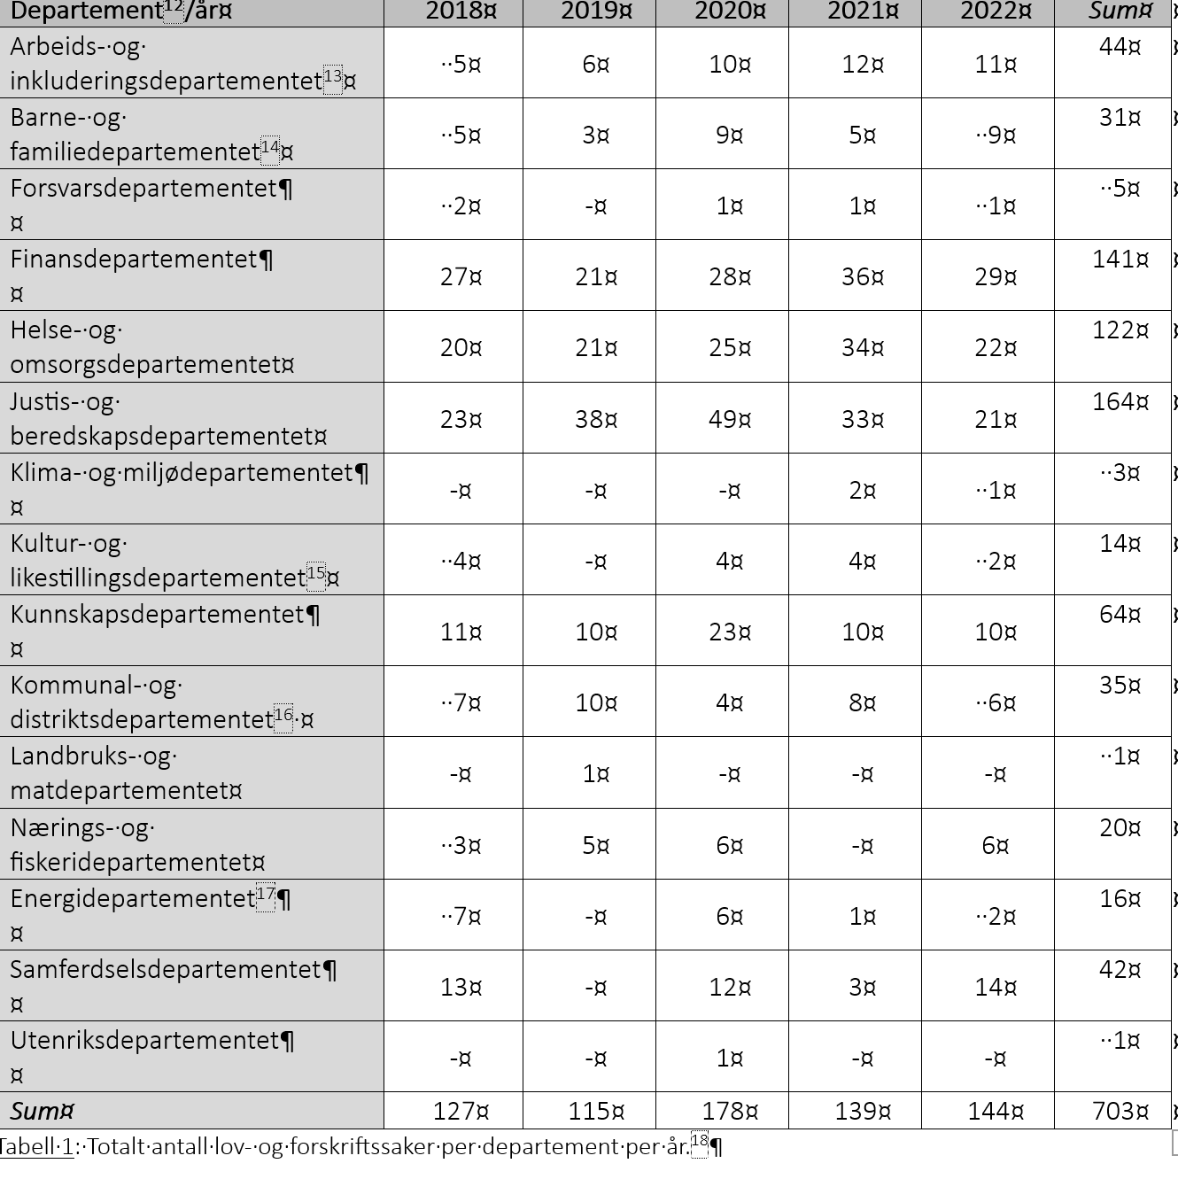

Slide 17
